Slide 1
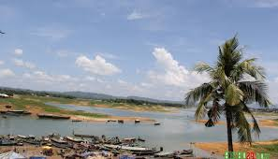
আজকের ক্লাসে সবাইকে
স্বা
গ
ত
ম

Slide 2
শিক্ষক পরিচিতি
মোহাম্মদ সাখাওয়াত হোসেন
সহকারি শিক্ষক (ব্যবসায় শিক্ষ)
মোক্তাল হোসেন উচ্চ বিদ্যালয় ,নেত্রকোনা।
ইমেলঃ shakhawath747@gamil.com
০১৯১৭ ৬৩৬৪৮৬

Slide 3
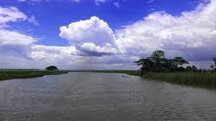
পাঠ পরিচিতি
শ্রেণিঃষষ্ঠ
বিষয়ঃবাংলাদেশ ও বিশ্ব পরিচয়
অধ্যায়ঃ ৭ম (বাংলাদেশের অর্থনীতি)
পাঠ শিরোনাম:বাংলাদেশের অর্থনীতিক উন্নয়নের সম্ভাবনা ।
সময়ঃ০০.00.00
তারিখঃ ০০.০০.০০

Slide 4
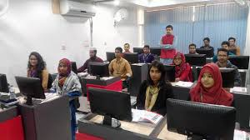
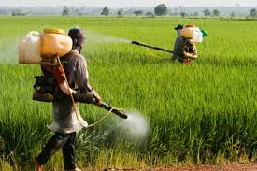
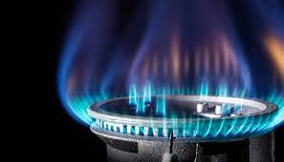
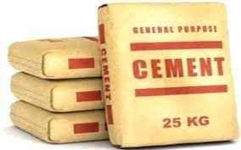
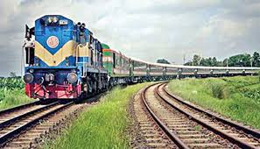
নিচের চিত্রগুলো দ্বারা কী বোঝানো হয়েছে?
কীটনাশকের ব্যবহার
গ্যাস
প্রশিক্ষণ
বাংলাদেশের অর্থনীতিক উন্নয়নের সম্ভাবনা
সিমেন্ট
রেলপথ

Slide 5
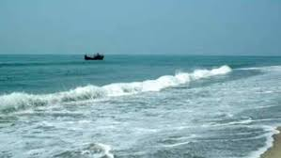
আজকের পাঠ
বাংলাদেশের অর্থনীতিক উন্নয়নের সম্ভাবনা

Slide 6
শিখনফল
এই পাঠ শেষে শিক্ষার্থীরা-
০১।বাংলাদেশের অর্থনীতিক উন্নয়নের সম্ভাবনাময় ক্ষেত্রগুলো বর্ণনা করতে পারবে।

Slide 7
উন্নয়ন পথ
০১। জনসংখ্যাকে জনসম্পদে পরিণত করা।
০২।কৃষির উন্নতি
০৩।প্রাকৃতিক সম্পদের ব্যবহার
০৪।শিল্পের প্রসার
০৫।অবকাঠামো নির্মাণ
০৬।পরিকল্পনা প্রণয়ন ও বাস্তবায়ন

Slide 8
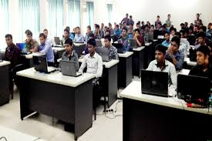
নিচের চিত্রগুলো দ্বারা কী বোঝানো হয়েছে?
প্রশিক্ষণ
প্রশিক্ষণের ফলে জনসংখ্যাকে জনসম্পদের পরিণত করা যায়।

Slide 9
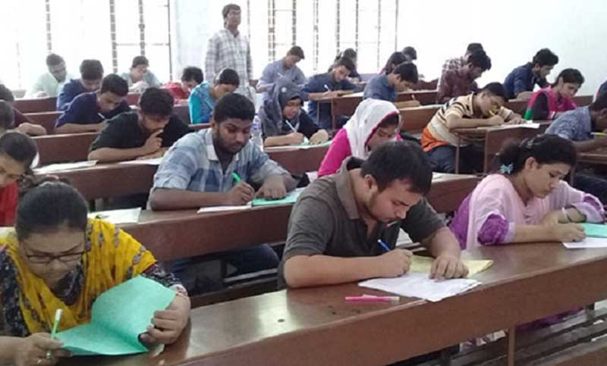
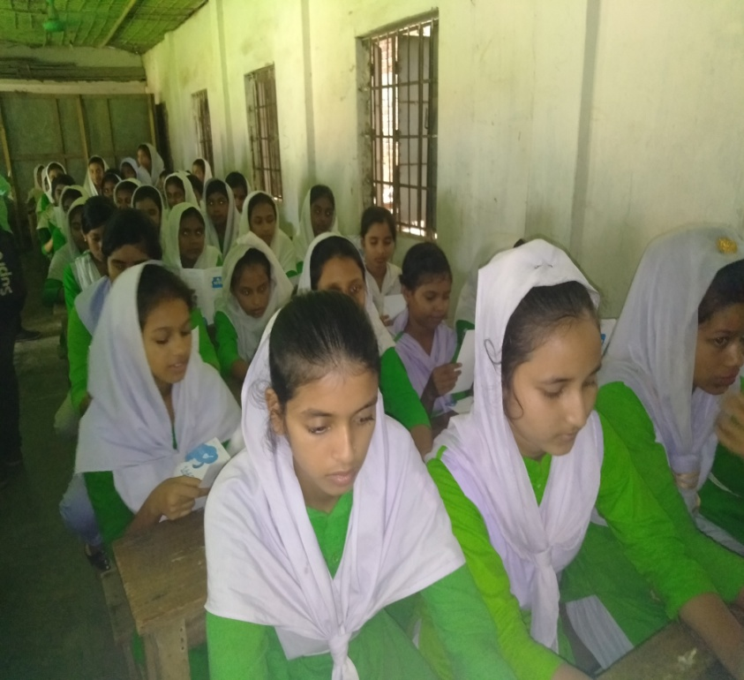
নিচের চিত্রগুলো দ্বারা কী বোঝানো হয়েছে?
শিক্ষা
শিক্ষার ফলে জনসংখ্যাকে জনসম্পদের পরিণত করা যায়।

Slide 10
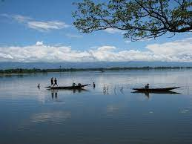
একক কাজ
জনসংখ্যাকে জনসম্পদের পরিণত করতে হলে তার জন্য কিসের প্রয়োজন?

Slide 11
উত্তর
জনসংখ্যাকে জনসম্পদের পরিণত করতে হলে তার জন্য দরকার শিক্ষা ও উপযুক্ত প্রশিক্ষণের প্রয়োজন।

Slide 12
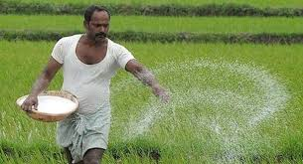
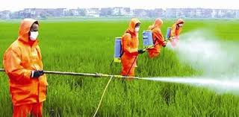
নিচের চিত্রগুলো দ্বারা কী বোঝানো হয়েছে?
সার ও কীটনাশকের ব্যবহার
সঠিক ভাবে সার ও কীটনাশকের ব্যবহার করলে কৃষির উন্নতি হবে।

Slide 13
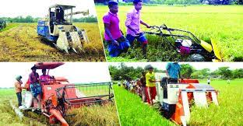
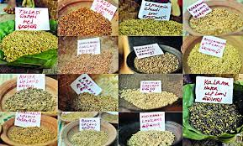
নিচের চিত্রগুলো দ্বারা কী বোঝানো হয়েছে?
আধুনিক যন্ত্রপাতি ও উচ্চফলনশীল বীজ
আধুনিক যন্ত্রপাতি ও উচ্চফলনশীল বীজ সঠিকভাবে ব্যবহার কৃষির উৎপাদনের বাড়াতে পারি।

Slide 14
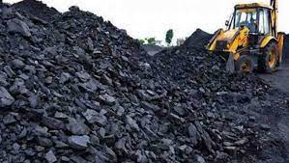
নিচের চিত্রগুলো দ্বারা কী বোঝানো হয়েছে?
কয়লা ও গ্যাস
কয়লা ও গ্যাস প্রাকৃতিক সম্পদ সঠিকভাবে ব্যবহার এবং উত্তোলন করতে পারলে উন্নয়নের পথ আরও সহজ হবে।

Slide 15
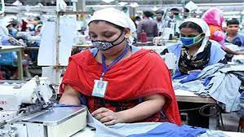
নিচের চিত্রগুলো দ্বারা কী বোঝানো হয়েছে?
গার্মেন্টস ও ঔষধ সম্ভাবনাময় শিল্প
গার্মেন্টস ও ঔষধ সম্ভাবনাময় শিল্পখাতকে সম্প্রসারণ করতে পারলে উন্নয়নের পথ ও অর্থনীতি শক্তিশালী হবে।

Slide 16
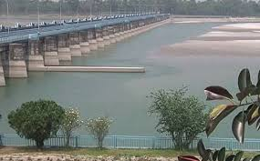
নিচের চিত্রগুলো দ্বারা কী বোঝানো হয়েছে?
সেতু ও রেলপথ
সেতু ও রেলপথ
এই খাতকে সম্প্রসারণ করতে না পারলে শিল্প,বা কৃষি,বাণিজ্য বা সেবা কোনো ক্ষেত্রেই দেশ উন্নতি করতে পারবেনা।

Slide 17
নিচের চিত্রগুলো দ্বারা কী বোঝানো হয়েছে?
পরিকল্পনা প্রণয়ন ও বাস্তবায়ন
যেকোন দেশের অর্থনৈতিক উন্নয়নের জন্য দরকার একটি সুদূরপ্রসারী পরিকল্পনা প্রণয়ন ও তার সঠিক বাস্তবায়ন।

Slide 18
মূল্যায়ন
০১।বাংলাদেশকে কী নির্ভর দেশ বলা হয়?
উত্তরঃ কৃষিনির্ভর দেশ।
০২। কোন শিল্প উন্নয়নের পথে আমাদের উজ্জ্বল সম্ভাবনাকে তুলে ধরছে?
উত্তরঃ গার্মেন্টস বা পোশাক শিল্প।
০৩। সেবা খাত কাকে বলে?
উত্তরঃ অর্থনীতির যে খাতগুলো সরাসরি জনগণকে সেবাদানের উদ্দেশ্য পরিচালিত হয় তাকে সেবা খাত বলে।

Slide 19
বাড়ির কাজ
বাংলাদেশের অর্থনীতিক উন্নয়নের সম্ভাবনাময় ক্ষেত্রগুলো বর্ণনা কর?

Slide 20
আজকের ক্লাসে সবাইকে
ধন্যবাদ

